Slide 1

Setup Environment
and
Testing API

Slide 2
Web Server

Slide 3
Web Server
Software yang menerima request HTTP/HTTPS dari client (web browser) dan mengembalikan respon kepada user berdasarkan request yang diminta.
Respon HTML.
Jenis web server
Apache
Nginx
Lighttpd

Slide 4
Server and Client Side Language
PHP:
Berjalan di sisi server (server side language).
Membutuhkan web server untuk memprosesnya.
JavaScript:
Berjalan di sisi klien (client side language)
Hanya membutuhkan web browser untuk menjalankannya.

Slide 5

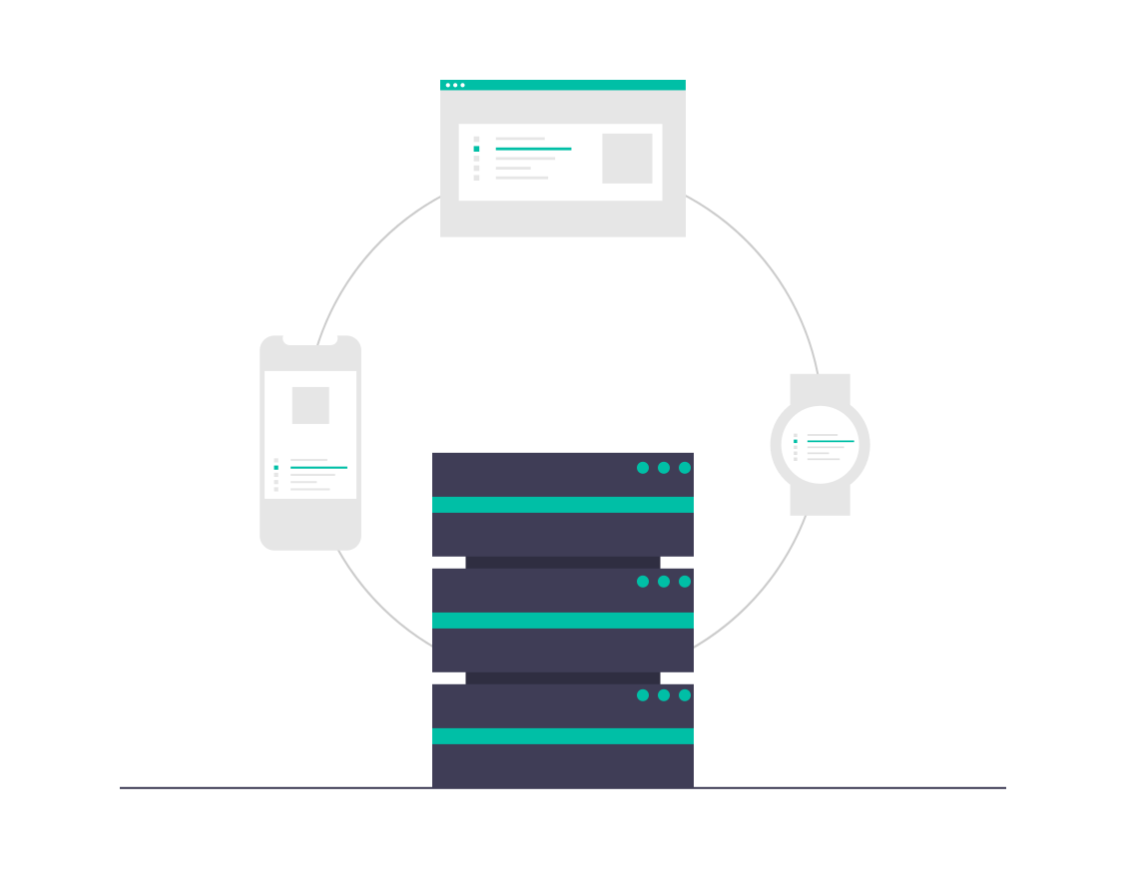

web server (apache)
web browser
(chrome)
index.php

Slide 6
index.html
(javascript)
web browser
(chrome)

Slide 7
Setup Environment
Manual setup environment:
Apache = Web Server
Mysql = DBMS
Phpmyadmin = GUI untuk MySQL
XAMPP sebagai software yang telah mem-bundle:
apache
mysql & phpmyadmin
php
XAMPP bukan web server.

Slide 8
XAMPP
Software yang mem-bundle Apache, MySQL, PHP menjadi satu.
Tersedia untuk berbagai platform (Linux, Windows, dan Mac).
Gunakan PHP > 8.1 untuk Laravel 9.
Download dan install XAMPP: Link

Slide 9
XAMPP - Menjalankan XAMPP
Buka XAMPP
Aktifkan Apache dan MySQL dengan menekan start
Akses halaman xampp: localhost
Akses phpmyadmin: localhost/phpmyadmin

Slide 10
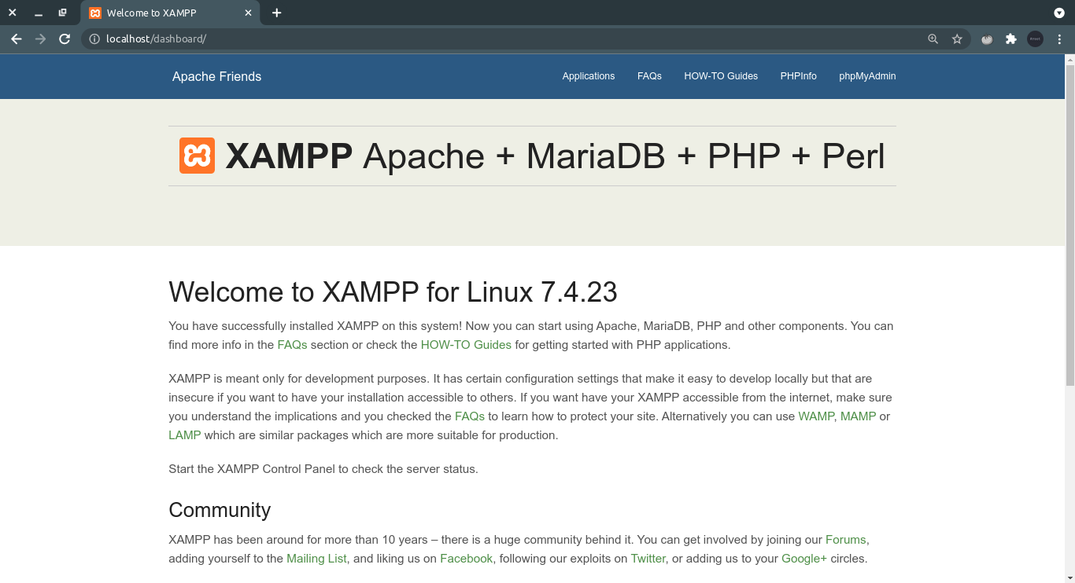

Slide 11
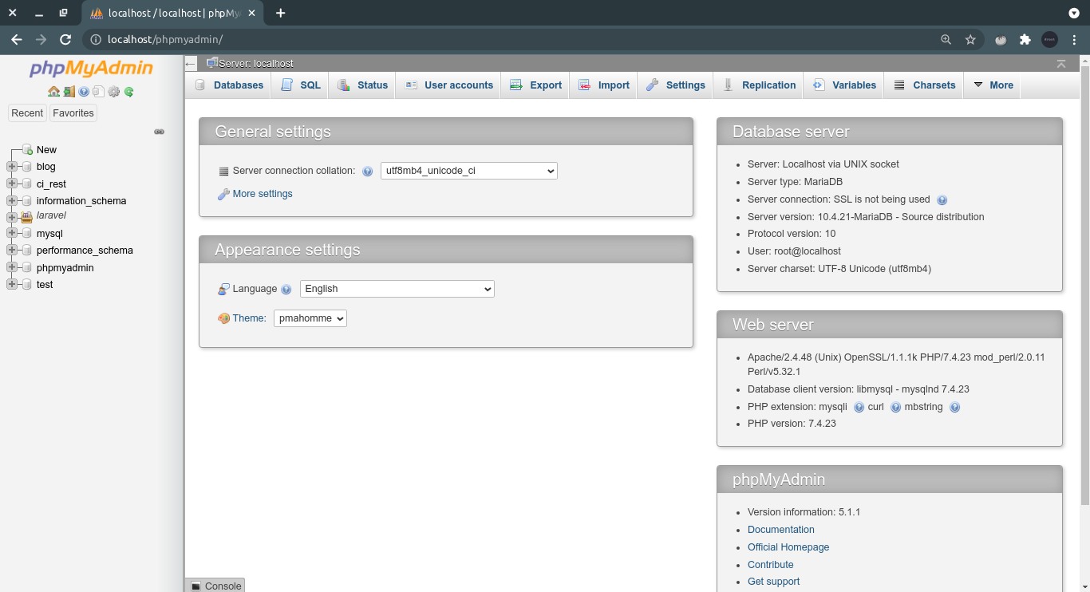

Slide 12
XAMPP - Membuat Proyek
Proyek disimpan di dalam folder htdocs.
Akses folder htdocs
Buat folder belajar
Buat file index.php dan tuliskan syntax php
Akses proyek belajar: localhost/belajar

Slide 13
Composer

Slide 14
Composer
Dependencies management untuk PHP.
Dependencies bisa berupa packages atau libraries.
Terinspirasi oleh NPM (Node) dan Bundler (Ruby).
Mengelola packages berdasarkan project (bukan global).
Biasa diinstall di dalam directory vendor suatu project.

Slide 15
Composer
Packages yang dikelola composer terdapat di packagist.com (The PHP Package Repository).
Laravel dikelola oleh composer.
Instalasi laravel membutuhkan composer.

Slide 16
Composer - Menjalankan Composer
Buka Terminal/CMD.
Jalankan perintah composer.

Slide 17
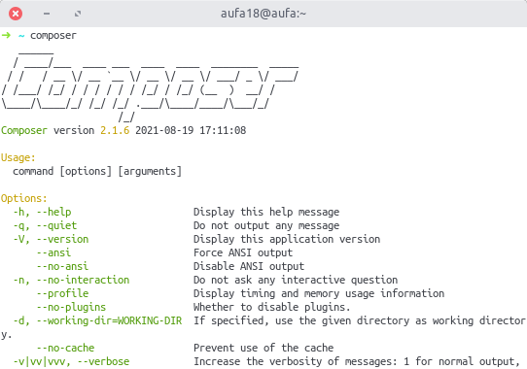

Slide 18
Postman

Slide 19
Postman
Aplikasi yang digunakan untuk Testing API.
Berbasis GUI (Graphic User Interface).
Tersedia untuk berbagai platform (Linux, Windows, MacOS).
Terdapat fitur Collection dan Environment.
Dapat menuliskan test.
Alternatif: Insomnia, CURL.

Slide 20
Postman
Dapat melakukan request dengan berbagai method:
GET: Mendapatkan resource
POST: Menambahkan resource
PUT: Mengubah resource
DELETE: Menghapus resource

Slide 21
Testing API uses Postman

Slide 22
Testing API
Melakukan testing API menggunakan Postman.
Endpoint: be-user-api.aufabillah.repl.co/users
Menggunakan http verbs (method):
GET: Mendapatkan resource
POST: Menambahkan resource
PUT: Mengedit resource
DELETE: Menghapus Resource

Slide 23
Testing API - Get All Resource
Menggunakan http verbs (method) GET.
Endpoint: be-user-api.aufabillah.repl.co/users

Slide 24
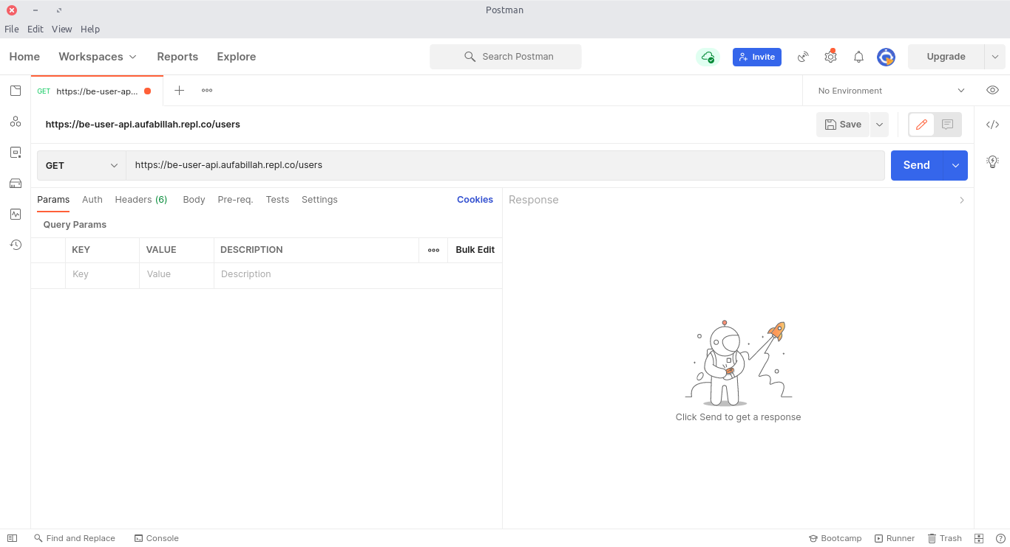

Slide 25
Testing API - Get Detail Resource
Menggunakan http verbs (method) GET.
Endpoint: be-user-api.aufabillah.repl.co/users
Mengirim id user yang ingin didapatkan di endpoint: /users/2

Slide 26


Slide 27
Testing API - Add Resource
Menggunakan http verbs (method) POST.
Endpoint: be-user-api.aufabillah.repl.co/users
Mengirim data (nama, alamat) dalam format JSON.

Slide 28
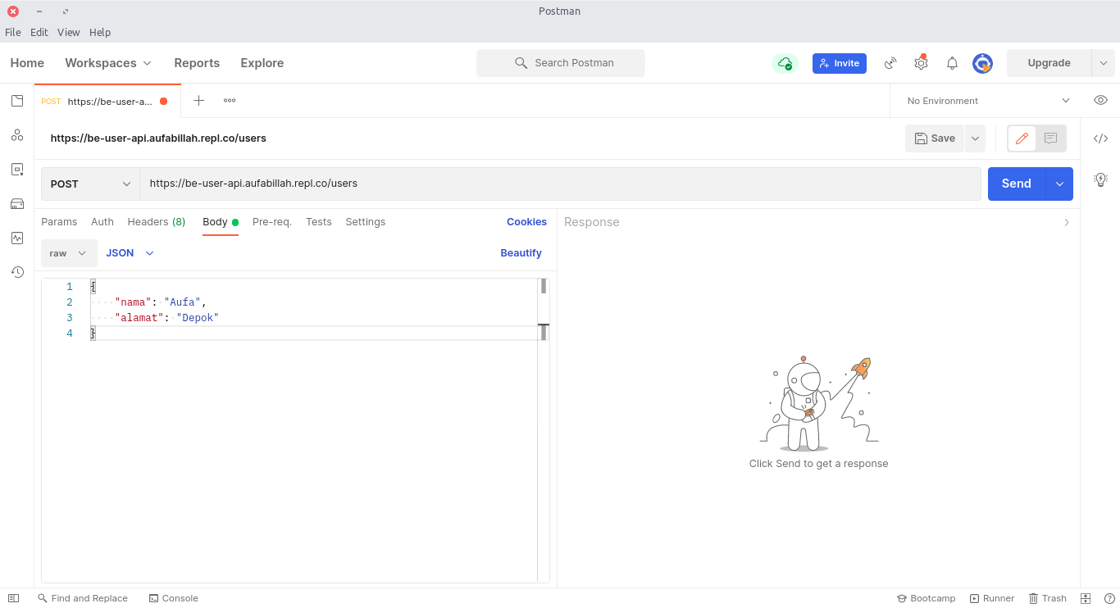

Slide 29
Testing API - Edit Resource
Menggunakan http verbs (method) PUT.
Endpoint: be-user-api.aufabillah.repl.co/users
Mengirim id user yang ingin di-update di endpoint: /users/1
Mengirim data yang ingin di-update dalam format JSON.

Slide 30
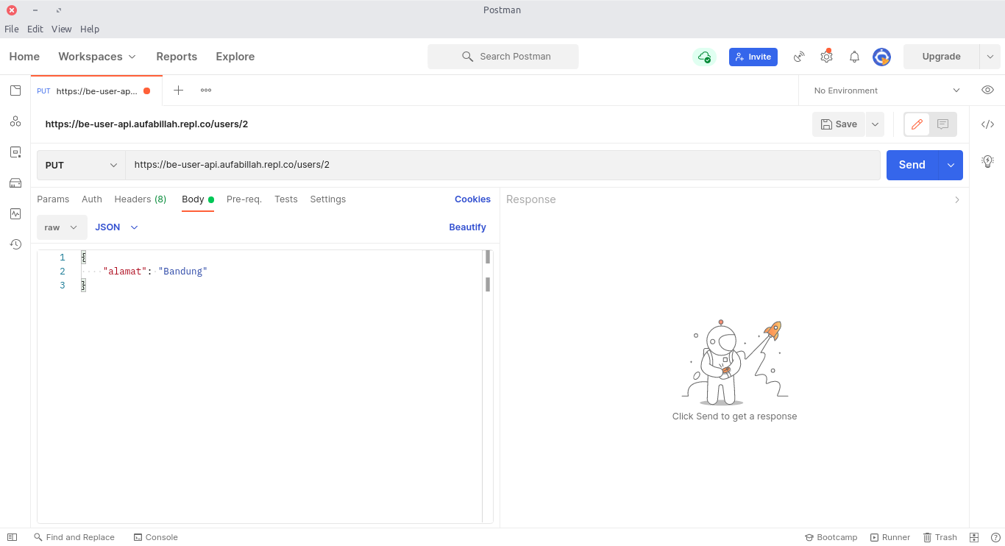

Slide 31
Testing API - Delete Resource
Menggunakan http verbs (method) DELETE.
Endpoint: be-user-api.aufabillah.repl.co/users
Mengirim id user yang ingin di-hapus di endpoint: /users/2

Slide 32


Slide 33
Referensi
Petani Kode: Cara Menggunakan Composer untuk Manajemen Proyek PHP
Niagahoster: Pengertian XAMPP Lengkap dengan Cara Menggunakannya
Freecodecamp: Postman Beginner's Course - API Testing

Slide 34

Feedback Form (Absensi)

Slide 35
Next - Task
Silahkan review atau belajar kembali PHP dasar dan OOP
Programmer Zaman Now: Tutorial PHP Dasar Bahasa Indonesia
Programmer Zaman Now: Tutorial PHP OOP Bahasa Indonesia

